Slide 1
Arbori parțiali

Slide 2
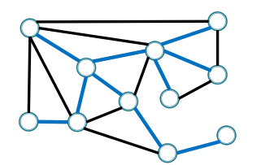
Arbori parțiali
Proprietate Orice graf neorientat conex conține un arbore parțial (un graf parțial care este arbore).

Slide 3
Arbori parțiali
Proprietate Orice graf neorientat conex conține un arbore parțial.
Demonstrație: două tipuri de algoritmi de construcție a unui arbore parțial al unui graf conex G=(V, E)
Prin adăugare de muchii (bottom-up) | Prin eliminare de muchii (cut-down)

Slide 4
Arbori parțiali
Proprietate Orice graf neorientat conex conține un arbore parțial.
Demonstrație: două tipuri de algoritmi de construcție a unui arbore parțial al unui graf conex G=(V, E)
Prin adăugare de muchii (bottom-up) | Prin eliminare de muchii (cut-down)
T ← (V, ∅) cât timp T nu este conex execută alege e ∈ E(G) - E(T) care unește două componente conexe din T (nu formează cicluri cu muchiile din T) E(T) ← E(T) ∪ {e} returnează T

Slide 5
Arbori parțiali
Proprietate Orice graf neorientat conex conține un arbore parțial.
Demonstrație: două tipuri de algoritmi de construcție a unui arbore parțial al unui graf conex G=(V, E)
Prin adăugare de muchii (bottom-up) | Prin eliminare de muchii (cut-down)
T ← (V, ∅) cât timp T nu este conex execută alege e ∈ E(G) - E(T) care unește două componente conexe din T (nu formează cicluri cu muchiile din T) E(T) ← E(T) ∪ {e} returnează T
În final, T este conex și aciclic, deci arbore

Slide 6
Arbori parțiali
Proprietate Orice graf neorientat conex conține un arbore parțial.
Demonstrație: două tipuri de algoritmi de construcție a unui arbore parțial al unui graf conex G=(V, E)
Prin adăugare de muchii (bottom-up) | Prin eliminare de muchii (cut-down)
T ← (V, ∅) cât timp T nu este conex execută alege e ∈ E(G) - E(T) care unește două componente conexe din T (nu formează cicluri cu muchiile din T) E(T) ← E(T) ∪ {e} returnează T | T ← (V, E) cât timp T conține cicluri execută alege e ∈ E(T) o muchie dintr-un ciclu E(T) ← E(T) - {e} returnează T
În final, T este conex și aciclic, deci arbore

Slide 7
Arbori parțiali
Proprietate Orice graf neorientat conex conține un arbore parțial.
Demonstrație: două tipuri de algoritmi de construcție a unui arbore parțial al unui graf conex G=(V, E)
Prin adăugare de muchii (bottom-up) | Prin eliminare de muchii (cut-down)
T ← (V, ∅) cât timp T nu este conex execută alege e ∈ E(G) - E(T) care unește două componente conexe din T (nu formează cicluri cu muchiile din T) E(T) ← E(T) ∪ {e} returnează T | T ← (V, E) cât timp T conține cicluri execută alege e ∈ E(T) o muchie dintr-un ciclu E(T) ← E(T) - {e} returnează T
În final, T este conex și aciclic, deci arbore | În final, T este aciclic și conex (s-au eliminat doar muchii din ciclu), deci arbore

Slide 8

Arbori parțiali
Algoritmi de determinare a unui arbore parțial al unui graf conex
Complexitate algoritm?

Slide 9

Arbori parțiali
Algoritmi de determinare a unui arbore parțial al unui graf conex
Complexitate algoritm?
arborele asociat unei parcurgeri este arbore parțial ⇒ determinăm un arbore parțial printr-o parcurgere

Slide 10
Arbori parțiali
”Scheletul” grafului
Transmiterea de mesaje în rețea astfel încât mesajul să ajungă o singură dată în fiecare vârf
Conectare fără redundanță + cu cost minim

Slide 11
Arbori parțiali de cost minim

Slide 12
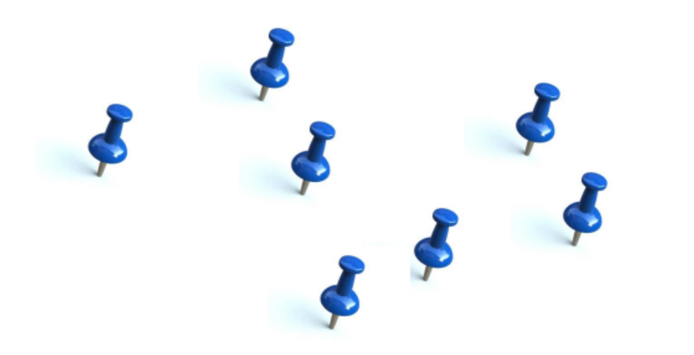

Arbori parțiali de cost minim
Conectați pinii astfel încât să folosiți cât mai puțin cablu.

Slide 13
Arbori parțiali de cost minim
Legăm pini apropiați
Nu închidem cicluri

Slide 14
Arbori parțiali de cost minim

Slide 15
Arbori parțiali de cost minim

Slide 16
Arbori parțiali de cost minim

Slide 17
Arbori parțiali de cost minim

Slide 18
Arbori parțiali de cost minim

Slide 19
Arbori parțiali de cost minim

Slide 20
Arbori parțiali de cost minim
conectare cu cost minim ⇒ evităm ciclurile
Deci, trebuie să construim
graf conex + fără cicluri ⇒ arbore
cu suma costurilor muchiilor minimă

Slide 21
Grafuri ponderate
1
11
15
10
5
8
3
2
5
20
9
3
4
6
2

Slide 22
Grafuri ponderate
G = (V, E) ponderat =
w : E → ℝ funcție pondere (cost)
Notăm G = (V, E, w)

Slide 23
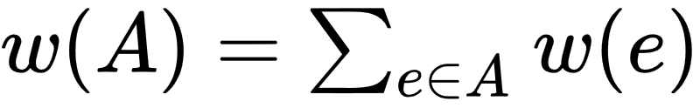
Grafuri ponderate
G = (V, E) ponderat =
w : E → ℝ funcție pondere (cost)
Pentru A ⊆ E

Slide 24
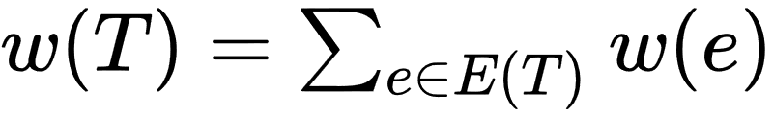
Grafuri ponderate
G = (V, E) ponderat =
w : E → ℝ funcție pondere (cost)
Pentru A ⊆ E
Pentru T subgraf al lui G

Slide 25
Grafuri ponderate
Reprezentarea grafurilor ponderate

Slide 26
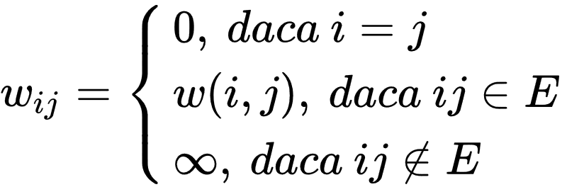
Grafuri ponderate
Reprezentarea grafurilor ponderate
Matrice de costuri (ponderi) W = (w_{ij})_{i,j = 1,...,n}
1
11
0 | ∞ | 11 | ∞
15 | 0 | ∞ | 10
∞ | ∞ | 0 | 8
∞ | ∞ | 5 | 0
15
10
4
8
3
2
5

Slide 27
Grafuri ponderate
Reprezentarea grafurilor ponderate
Matrice de costuri (ponderi)
Liste de adiacență
1
1: 3 / 11
2: 1 / 15, 4 / 10
3: 4 / 8
4:
11
15
10
4
8
3
2

Slide 28
Grafuri ponderate
Reprezentarea grafurilor ponderate
Matrice de costuri (ponderi)
Liste de adiacență
Liste de muchii / arce
1
3 4 8
1 3 11
2 1 15
2 4 10
11
15
10
4
8
3
2

Slide 29
Arbori parțiali de cost minim (APCM)
G = (V, E, w) conex ponderat
Arbore parțial de cost minim al lui G = un arbore parțial T_{min} al lui G cu
w(T_{min}) = min { w(T) | T arbore parțial al lui G }

Slide 30
Arbori parțiali de cost minim (APCM)
1
11
15
10
5
8
3
2
5
20
9
3
4
6
2

Slide 31
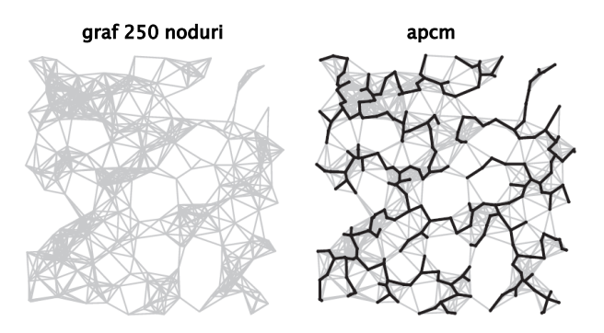
Arbori parțiali de cost minim (APCM)
Imagine din R. Sedgewick, K. Wayne – Algorithms, 4th edition, Pearson Education, 2011

Slide 32
APCM - Aplicații
Construcția / renovarea unui sistem de căi ferate astfel încât:
oricare două stații să fie conectate (prin căi renovate)
sistem economic (costul total minim)
Proiectarea de rețele, circuite electronice
conectarea pinilor cu cost minim / fără cicluri
Clustering
Subrutină în alți algoritmi (trasee hamiltoniene)
...

Slide 33
Algoritmi de determinare a unui arbore parțial de cost minim

Slide 34
Arbori parțiali de cost minim
Cum determinăm un arbore parțial de cost minim al unui graf conex ponderat?

Slide 35
Arbori parțiali de cost minim
1
11
15
10
5
8
3
2
5
20
9
3
4
6
2

Slide 36
Arbori parțiali de cost minim
Idee: Prin adăugare succesivă de muchii, astfel încât mulțimea de muchii selectate:
să aibă costul cât mai mic
să fie submulțime a mulțimii muchiilor unui arbore parțial de cost minim (apcm)

Slide 37
Arbori parțiali de cost minim
După ce criteriu selectăm muchiile?

Slide 38
Arbori parțiali de cost minim
După ce criteriu selectăm muchiile?
⇒ diverși algoritmi

Slide 39
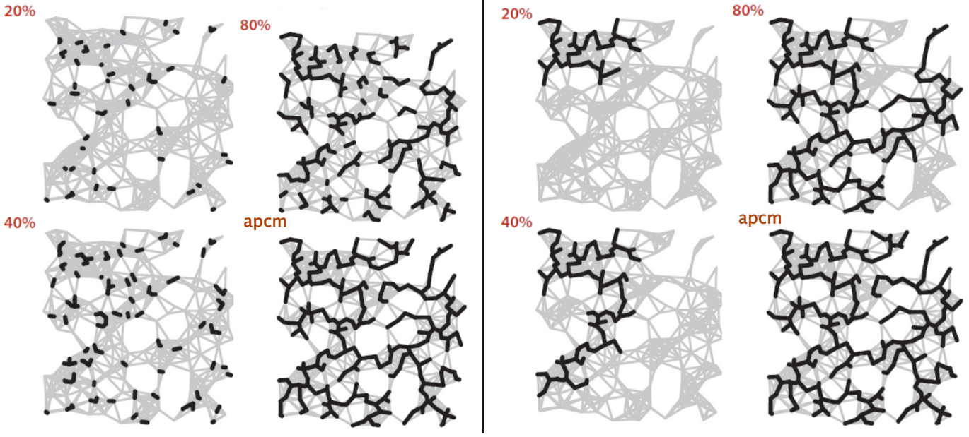
Arbori parțiali de cost minim
Kruskal Prim
Imagine din
R. Sedgewick, K. Wayne – Algorithms, 4th edition, Pearson Education, 2011

Slide 40
Algoritmul lui Kruskal

Slide 41
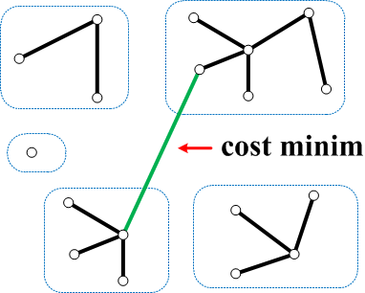
Algoritmul lui Kruskal
La un pas, este selectată o muchie de cost minim din G, care nu formează cicluri cu muchiile deja selectate (care unește două componente conexe din graful deja construit).

Slide 42
O primă formă a algoritmului
Inițial: T = (V, ∅)
pentru i = 1, n-1
alege o muchie uv cu cost minim din G a.î. u,v sunt în componente conexe diferite (T + uv aciclic)
E(T) = E(T) ∪ {uv}

Slide 43
O primă formă a algoritmului
Inițial: cele n vârfuri sunt izolate, fiecare formând o componentă conexă
1
5
3
2
4
6

Slide 44
O primă formă a algoritmului
La un pas:
Muchiile selectate formează o pădure.
Este selectată o muchie de cost minim, care unește doi arbori din pădurea curentă (două componente conexe).

Slide 45
Exemplu
1
11
15
10
5
8
3
2
5
20
9
3
4
6
2

Slide 46
Exemplu
1
1
11
15
10
5
5
8
3
3
2
2
5
20
9
3
4
6
4
6
2

Slide 47
Exemplu
1
1
11
15
10
5
5
8
3
3
2
2
5
20
9
3
4
6
4
6
2
2

Slide 48
Exemplu
1
1
11
15
10
5
5
8
3
3
2
2
5
20
9
3
3
4
6
4
6
2
2

Slide 49
Exemplu
1
1
11
15
10
5
5
8
3
8
3
2
2
5
20
9
3
3
4
6
4
6
2
2

Slide 50
Exemplu
1
1
11
15
10
5
5
8
3
8
3
2
2
5
20
9
9
3
3
4
6
4
6
2
2

Slide 51
Exemplu
1
1
11
11
15
10
5
5
8
3
8
3
2
2
5
20
9
9
3
3
4
6
4
6
2
2

Slide 52
Kruskal - Implementare
Cum reprezentăm graful în memorie?
Cum selectăm ușor o muchie:
de cost minim
care unește două componente (nu formează cicluri cu muchiile deja selectate)

Slide 53
Kruskal - Implementare
Pentru a selecta ușor o muchie de cost minim cu proprietatea dorită, ordonăm crescător muchiile după cost și considerăm muchiile în această ordine.

Slide 54
Kruskal - Implementare
Reprezentarea grafului ponderat
Listă de muchii: memorăm, pentru fiecare muchie, extremitățile și costul

Slide 55
Kruskal - Implementare
Cum testăm dacă muchia curentă unește două componente (⇔ nu formează cicluri cu muchiile deja selectate)?

Slide 56
Kruskal - Implementare
Cum testăm dacă muchia curentă unește două componente (⇔ nu formează cicluri cu muchiile deja selectate)?
verificăm printr-o parcurgere dacă extremitățile muchiei sunt deja unite printr-un lanț

Slide 57

Kruskal - Implementare
Cum testăm dacă muchia curentă unește două componente (⇔ nu formează cicluri cu muchiile deja selectate)?
verificăm printr-o parcurgere dacă extremitățile muchiei sunt deja unite printr-un lanț
⇒ O(mn) - ineficient

Slide 58
Kruskal - Implementare
Componentele sunt mulțimi disjuncte din V (partiție a lui V)
⇒ structuri pentru mulțimi disjuncte
asociem fiecărei componente un reprezentant (o culoare)

Slide 59
Kruskal - Implementare
Operații necesare:
Inițializare(u)
Reprez(u)
Reunește(u,v)

Slide 60
Kruskal - Implementare
Operații necesare:
Inițializare(u) - creează o componentă cu un singur vârf, u
Reprez(u)
Reunește(u,v)

Slide 61
Kruskal - Implementare
Operații necesare:
Inițializare(u) - creează o componentă cu un singur vârf, u
Reprez(u) - returnează reprezentantul (culoarea) componentei care conține pe u
Reunește(u,v)

Slide 62
Kruskal - Implementare
Operații necesare:
Inițializare(u) - creează o componentă cu un singur vârf, u
Reprez(u) - returnează reprezentantul (culoarea) componentei care îl conține pe u
Reunește(u,v) - unește componenta care îl conține pe u cu cea care îl conține pe v

Slide 63
Kruskal - Implementare
O muchie uv unește două componente dacă și numai dacă

Slide 64
Kruskal - Implementare
O muchie uv unește două componente dacă și numai dacă
Reprez(u) ≠ Reprez(v)

Slide 65
Kruskal
sorteaza(E)
for (v=1; v <= n; v++) Initializare(v);

Slide 66
Kruskal
sorteaza(E)
for (v=1; v <= n; v++) Initializare(v);
nrmsel=0
for (uv ∈ E) if (Reprez(u) != Reprez(v)) { }

Slide 67
Kruskal
sorteaza(E)
for (v=1; v <= n; v++) Initializare(v);
nrmsel=0
for (uv ∈ E) if (Reprez(u) != Reprez(v)) { E(T) = E(T) ∪ {uv}; }

Slide 68
Kruskal
sorteaza(E)
for (v=1; v <= n; v++) Initializare(v);
nrmsel=0
for (uv ∈ E) if (Reprez(u) != Reprez(v)) { E(T) = E(T) ∪ {uv}; Reuneste(u,v); nrmsel = nrmsel + 1; if (nrmsel == n-1) STOP; // break }

Slide 69
Kruskal
Complexitate
De câte ori se execută fiecare operație?

Slide 70
Kruskal
Complexitate
Sortare → O(m log m) = O(m log n)
n * Initializare
2m * Reprez
(n-1) * Reuneste
Depinde de modalitatea de memorare a componentelor conexe

Slide 71
Kruskal
Cum memorăm componentele + reprezentantul / culoarea componentei în care se află un vârf?

Slide 72
Kruskal
Varianta 1 - memorăm într-un vector, pentru fiecare vârf, reprezentantul / culoarea componentei din care face parte
r[u] = culoarea (reprezentantul) componentei care conține vârful u

Slide 73
1
5
8
3
2
r = [1, 2, 3, 2, 3, 2]
3
4
2
6
1
11
15
10
5
8
3
2
5
20
9
3
4
2
6

Slide 74
Kruskal
Initializare
Reprez
Reuneste

Slide 75
Kruskal
Initializare - O(1)
void Initializare(int u) { r[u] = u; }
Reprez
Reuneste

Slide 76
Kruskal
Initializare - O(1)
void Initializare(int u) { r[u] = u; }
Reprez - O(1)
int Reprez(int u) { return r[u]; }
Reuneste

Slide 77
Kruskal
Initializare - O(1)
void Initializare(int u) { r[u] = u; }
Reprez - O(1)
int Reprez(int u) { return r[u]; }
Reuneste - O(n)
void Reuneste(int u, int v) {
r1 = Reprez(u); //r1=r[u]
r2 = Reprez(v); //r2=r[v]
for(k=1; k<=n; k++) if(r[k] == r2) r[k] = r1;
}

Slide 78
Kruskal
Complexitate
Varianta 1 - dacă folosim vector de reprezentanți
Sortare → O(m log m) = O(m log n)
n * Initializare → O(n)
2m * Reprez → O(m)
(n-1) * Reuneste → O(n²)
O(m log n + n²)

Slide 79
(4, 6)
(2, 4)
(2, 6)
(3, 5)
(3, 6)
(2, 5)
(1, 3)
(1, 2)
(5, 6)
1
11
15
10
5
8
3
2
5
20
9
3
4
2
6

Slide 80
1
r = [1,2,3,4,5,6]
(4, 6)
(2, 4)
(2, 6)
(3, 5)
(3, 6)
(2, 5)
(1, 3)
(1, 2)
(5, 6)
5
2
3
4
6
1
11
15
10
5
8
3
2
5
20
9
3
4
2
6

Slide 81
1
r = [1,2,3,4,5,6]
(4, 6) r(4) ≠ r(6)
(2, 4)
(2, 6)
(3, 5)
(3, 6)
(2, 5)
(1, 3)
(1, 2)
(5, 6)
5
2
3
4
2
6
1
11
15
10
5
8
3
2
5
20
9
3
4
2
6

Slide 82
1
r = [1,2,3,4,5,6]
(4, 6) Reuneste(4, 6)
(2, 4)
(2, 6)
(3, 5)
(3, 6)
(2, 5)
(1, 3)
(1, 2)
(5, 6)
5
2
3
4
2
6
1
11
15
10
5
8
3
2
5
20
9
3
4
2
6

Slide 83
1
r = [1,2,3,4,5,6]
(4, 6) r = [1,2,3,4,5,4]
(2, 4)
(2, 6)
(3, 5)
(3, 6)
(2, 5)
(1, 3)
(1, 2)
(5, 6)
5
2
3
4
2
6
1
11
15
10
5
8
3
2
5
20
9
3
4
2
6

Slide 84
1
r = [1,2,3,4,5,6]
(4, 6) r = [1,2,3,4,5,4]
(2, 4)
(2, 6)
(3, 5)
(3, 6)
(2, 5)
(1, 3)
(1, 2)
(5, 6)
5
2
3
4
2
6
1
11
15
10
5
8
3
2
5
20
9
3
4
2
6

Slide 85
1
r = [1,2,3,4,5,6]
(4, 6) r = [1,2,3,4,5,4]
(2, 4) r(2) ≠ r(4)
(2, 6)
(3, 5)
(3, 6)
(2, 5)
(1, 3)
(1, 2)
(5, 6)
5
2
3
4
2
6
1
11
15
10
5
8
3
2
5
20
9
3
4
2
6

Slide 86
1
r = [1,2,3,4,5,6]
(4, 6) r = [1,2,3,4,5,4]
(2, 4) r(2) ≠ r(4)
(2, 6)
(3, 5)
(3, 6)
(2, 5)
(1, 3)
(1, 2)
(5, 6)
5
2
3
3
4
2
6
1
11
15
10
5
8
3
2
5
20
9
3
4
2
6

Slide 87
1
r = [1,2,3,4,5,6]
(4, 6) r = [1,2,3,4,5,4]
(2, 4) r = [1,2,3,2,5,2]
(2, 6)
(3, 5)
(3, 6)
(2, 5)
(1, 3)
(1, 2)
(5, 6)
5
2
3
3
4
2
6
1
11
15
10
5
8
3
2
5
20
9
3
4
2
6

Slide 88
1
r = [1,2,3,4,5,6]
(4, 6) r = [1,2,3,4,5,4]
(2, 4) r = [1,2,3,2,5,2]
(2, 6)
(3, 5)
(3, 6)
(2, 5)
(1, 3)
(1, 2)
(5, 6)
5
2
3
3
4
2
6
1
11
15
10
5
8
3
2
5
20
9
3
4
2
6

Slide 89
1
r = [1,2,3,4,5,6]
(4, 6) r = [1,2,3,4,5,4]
(2, 4) r = [1,2,3,2,5,2]
(2, 6) r(2) = r(6) → NU
(3, 5)
(3, 6)
(2, 5)
(1, 3)
(1, 2)
(5, 6)
5
2
3
3
4
2
6
1
11
15
10
5
8
3
2
5
20
9
3
4
2
6

Slide 90
1
r = [1,2,3,4,5,6]
(4, 6) r = [1,2,3,4,5,4]
(2, 4) r = [1,2,3,2,5,2]
(2, 6) r(2) = r(6) → NU
(3, 5)
(3, 6)
(2, 5)
(1, 3)
(1, 2)
(5, 6)
5
2
3
3
4
2
6
1
11
15
10
5
8
3
2
5
20
9
3
4
2
6

Slide 91
1
r = [1,2,3,4,5,6]
(4, 6) r = [1,2,3,4,5,4]
(2, 4) r = [1,2,3,2,5,2]
(2, 6) r(2) = r(6) → NU
(3, 5) r(3) ≠ r(5)
(3, 6)
(2, 5)
(1, 3)
(1, 2)
(5, 6)
5
2
3
3
4
2
6
1
11
15
10
5
8
3
2
5
20
9
3
4
2
6

Slide 92
1
r = [1,2,3,4,5,6]
(4, 6) r = [1,2,3,4,5,4]
(2, 4) r = [1,2,3,2,5,2]
(2, 6) r(2) = r(6) → NU
(3, 5) r = [1,2,3,2,3,2]
(3, 6)
(2, 5)
(1, 3)
(1, 2)
(5, 6)
5
2
8
3
3
4
2
6
1
11
15
10
5
8
3
2
5
20
9
3
4
2
6

Slide 93
1
r = [1,2,3,4,5,6]
(4, 6) r = [1,2,3,4,5,4]
(2, 4) r = [1,2,3,2,5,2]
(2, 6) r(2) = r(6) → NU
(3, 5) r = [1,2,3,2,3,2]
(3, 6)
(2, 5)
(1, 3)
(1, 2)
(5, 6)
5
2
8
3
3
4
2
6
1
11
15
10
5
8
3
2
5
20
9
3
4
2
6

Slide 94
1
r = [1,2,3,4,5,6]
(4, 6) r = [1,2,3,4,5,4]
(2, 4) r = [1,2,3,2,5,2]
(2, 6) r(2) = r(6) → NU
(3, 5) r = [1,2,3,2,3,2]
(3, 6) r(3) ≠ r(6)
(2, 5)
(1, 3)
(1, 2)
(5, 6)
5
2
8
3
3
4
2
6
1
11
15
10
5
8
3
2
5
20
9
3
4
2
6

Slide 95
1
r = [1,2,3,4,5,6]
(4, 6) r = [1,2,3,4,5,4]
(2, 4) r = [1,2,3,2,5,2]
(2, 6) r(2) = r(6) → NU
(3, 5) r = [1,2,3,2,3,2]
(3, 6) r = [1,3,3,3,3,3]
(2, 5)
(1, 3)
(1, 2)
(5, 6)
5
2
8
3
9
3
4
2
6
1
11
15
10
5
8
3
2
5
20
9
3
4
2
6

Slide 96
1
r = [1,2,3,4,5,6]
(4, 6) r = [1,2,3,4,5,4]
(2, 4) r = [1,2,3,2,5,2]
(2, 6) r(2) = r(6) → NU
(3, 5) r = [1,2,3,2,3,2]
(3, 6) r = [1,3,3,3,3,3]
(2, 5)
(1, 3)
(1, 2)
(5, 6)
5
2
8
3
9
3
4
2
6
1
11
15
10
5
8
3
2
5
20
9
3
4
2
6

Slide 97
1
r = [1,2,3,4,5,6]
(4, 6) r = [1,2,3,4,5,4]
(2, 4) r = [1,2,3,2,5,2]
(2, 6) r(2) = r(6) → NU
(3, 5) r = [1,2,3,2,3,2]
(3, 6) r = [1,3,3,3,3,3]
(2, 5) r(2) = r(5) → NU
(1, 3)
(1, 2)
(5, 6)
5
2
8
3
9
3
4
2
6
1
11
15
10
5
8
3
2
5
20
9
3
4
2
6

Slide 98
1
r = [1,2,3,4,5,6]
(4, 6) r = [1,2,3,4,5,4]
(2, 4) r = [1,2,3,2,5,2]
(2, 6) r(2) = r(6) → NU
(3, 5) r = [1,2,3,2,3,2]
(3, 6) r = [1,3,3,3,3,3]
(2, 5) r(2) = r(5) → NU
(1, 3)
(1, 2)
(5, 6)
5
2
8
3
9
3
4
2
6
1
11
15
10
5
8
3
2
5
20
9
3
4
2
6

Slide 99
1
r = [1,2,3,4,5,6]
(4, 6) r = [1,2,3,4,5,4]
(2, 4) r = [1,2,3,2,5,2]
(2, 6) r(2) = r(6) → NU
(3, 5) r = [1,2,3,2,3,2]
(3, 6) r = [1,3,3,3,3,3]
(2, 5) r(2) = r(5) → NU
(1, 3) r(1) ≠ r(3)
(1, 2)
(5, 6)
5
2
8
3
9
3
4
2
6
1
11
15
10
5
8
3
2
5
20
9
3
4
2
6

Slide 100
1
11
r = [1,2,3,4,5,6]
(4, 6) r = [1,2,3,4,5,4]
(2, 4) r = [1,2,3,2,5,2]
(2, 6) r(2) = r(6) → NU
(3, 5) r = [1,2,3,2,3,2]
(3, 6) r = [1,3,3,3,3,3]
(2, 5) r(2) = r(5) → NU
(1, 3) r = [1,1,1,1,1,1]
(1, 2)
(5, 6)
5
2
8
3
9
3
4
2
6
1
11
15
10
5
8
3
2
5
20
9
3
4
2
6

Slide 101
1
11
r = [1,2,3,4,5,6]
(4, 6) r = [1,2,3,4,5,4]
(2, 4) r = [1,2,3,2,5,2]
(2, 6) r(2) = r(6) → NU
(3, 5) r = [1,2,3,2,3,2]
(3, 6) r = [1,3,3,3,3,3]
(2, 5) r(2) = r(5) → NU
(1, 3) r = [1,1,1,1,1,1]
STOP
(1, 2)
(5, 6)
5
2
8
3
9
3
4
2
6
1
11
15
10
5
8
3
2
5
20
9
3
4
2
6

Slide 102
Kruskal
Varianta 2 - Structuri pentru mulțimi disjuncte Union / Find

Slide 103
Kruskal
Varianta 2 - Structuri pentru mulțimi disjuncte Union / Find - arbori
memorăm componentele conexe ca arbori, folosind vectorul tata
reprezentantul componentei va fi rădăcina arborelui
3
2
1
4
6
7
5

Slide 104
Kruskal
Reuniunea a doi arbori ⇒ rădăcina unui arbore devine fiu al rădăcinii celuilalt arbore
3
2
1
4
6
7
Reuneste(4, 6)
5

Slide 105
Kruskal
Reuniunea se va face în funcție de înălțimea arborilor (reuniune ponderată)
arborele cu înălțimea mai mică devine subarbore al rădăcinii celuilalt arbore
2
3
2
1
4
6
7
Reuneste(4, 6)
3
6
7
5
1
4
5

Slide 106
Kruskal
Reuniunea se va face în funcție de înălțimea arborilor (reuniune ponderată)
⇒ arbori de înălțime logaritmică (Inductiv: un arbore de înălțime h are cel puțin 2^{h} vârfuri)
arborele cu înălțimea mai mică devine subarbore al rădăcinii celuilalt arbore
2
3
2
1
4
6
7
Reuneste(4, 6)
3
6
7
5
1
4
5

Slide 107
Kruskal
Detalii de implementare operații cu structuri Union / Find pentru mulțimi disjuncte
Initializare
Reprez(u) ⇒ determinarea rădăcinii arborelui care conține u
Reuneste(u) ⇒ reuniune ponderată
SD + laborator AF

Slide 108
Kruskal
void Initializare(int u) { } int Reprez(int u) { }

Slide 109
Kruskal
void Initializare(int u) { tata[u] = h[u] = 0; } int Reprez(int u) { }

Slide 110
Kruskal
void Initializare(int u) { tata[u] = h[u] = 0; } int Reprez(int u) { while (tata[u] != 0) u = tata[u]; return u; }

Slide 111
Kruskal
void Initializare(int u) { tata[u] = h[u] = 0; } int Reprez(int u) { while (tata[u] != 0) u = tata[u]; return u; }
void Reuneste(int u, int v) { }

Slide 112
Kruskal
void Initializare(int u) { tata[u] = h[u] = 0; } int Reprez(int u) { while (tata[u] != 0) u = tata[u]; return u; }
void Reuneste(int u, int v) { int ru, rv; ru = Reprez(u); rv = Reprez(v); if (h[ru] > h[rv]) }

Slide 113
Kruskal
void Initializare(int u) { tata[u] = h[u] = 0; } int Reprez(int u) { while (tata[u] != 0) u = tata[u]; return u; }
void Reuneste(int u, int v) { int ru, rv; ru = Reprez(u); rv = Reprez(v); if (h[ru] > h[rv]) tata[rv] = ru; else { tata[ru] = rv; } }

Slide 114
Kruskal
void Initializare(int u) { tata[u] = h[u] = 0; } int Reprez(int u) { while (tata[u] != 0) u = tata[u]; return u; }
void Reuneste(int u, int v) { int ru, rv; ru = Reprez(u); rv = Reprez(v); if (h[ru] > h[rv]) tata[rv] = ru; else { tata[ru] = rv; if (h[ru] == h[rv]) h[rv] = h[rv] + 1; } }

Slide 115
Kruskal
Complexitate
Varianta 2 - dacă folosim arbori Union / Find
Sortare → O(m log m) = O(m log n)
n * Initializare → O(n)
2m * Reprez →
(n-1) * Reuneste →

Slide 116
Kruskal
Complexitate
Varianta 2 - dacă folosim arbori Union / Find
Sortare → O(m log m) = O(m log n)
n * Initializare → O(n)
2m * Reprez → O(m log n)
(n-1) * Reuneste → O(n log n)

Slide 117
Kruskal
Complexitate
Varianta 2 - dacă folosim arbori Union / Find
Sortare → O(m log m) = O(m log n)
n * Initializare → O(n)
2m * Reprez → O(m log n)
(n-1) * Reuneste → O(n log n)
O(m log n)

Slide 118
Kruskal
Concluzii complexitate - O(m log n)

Slide 119
Aplicații - Clustering
Gruparea unor obiecte în k clase cât mai bine separate (k dat)
obiecte din clase diferite să fie cât mai diferite

Slide 120
Aplicații - Clustering
Gruparea unor obiecte în k clase cât mai bine separate (k dat)
obiecte din clase diferite să fie cât mai diferite
Exemplu: k = 3, mulțime de cuvinte:
sinonim, ana, apa, care, martian, este, case, partial, arbore, minim
⇒ 3 clase
este
arbore
apa
martian
sinonim
case
ana
partial
minim
care

Slide 121
Aplicații - Clustering
Gruparea unor obiecte în k clase cât mai bine separate (k dat)
obiecte din clase diferite să fie cât mai diferite
Exemplu: k = 3, mulțime de cuvinte:
sinonim, ana, apa, care, martian, este, case, partial, arbore, minim
⇒ 3 clase
Sunt necesare (se dau):
Criteriu de ”asemănare” între 2 obiecte ⇒ o distanță
Măsură a gradului de separare a claselor
este
arbore
apa
martian
sinonim
case
ana
partial
minim
care

Slide 122
Clustering
Cadru formal
Se dau:
O mulțime de n obiecte S = {o₁ …, o_{n}}
cuvinte, imagini, fișiere, specii de animale etc
O funcție de distanță d : S x S → ℝ₊
d(o_{i}, o_{j}) = gradul de asemănare între o_{i} și o_{j}
k - un număr natural
k = numărul de clase

Slide 123
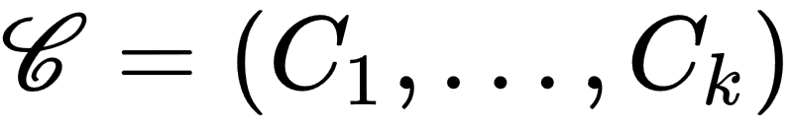
Clustering
Definiții
Un k-clustering al lui S = o partiționare a lui S în k submulțimi nevide (numite clase sau clustere)

Slide 124

Clustering
Definiții
Un k-clustering al lui S = o partiționare a lui S în k submulțimi nevide (numite clase sau clustere)
Gradul de separare a lui
= distanța minimă dintre două obiecte aflate în clase diferite
= distanța minimă dintre două clase ale lui
sep( ) = min { d(o, o’) | o,o’ ∈ S, o și o’ sunt în clase diferite ale lui }
= min { d(C_{i}, C_{j}) | i ≠ j ∈ {1, ..., k} }

Slide 125
Clustering
obiecte = cuvinte
d = distanța de editare d(ana, care) = 3: ana → cana → cara → care
k = 3
martian
care
este
apa
sinonim
ana
minim
partial
case
arbore

Slide 126
Clustering
obiecte = cuvinte
d = distanța de editare
k = 3
ana
4
sinonim
apa
minim
care
martian
este
5
case
5
partial
arbore
distanța între clase
3-clustering cu gradul de separare = 4

Slide 127
Clustering
Problemă de Clustering:
Date S, d și k, să se determine un k-clustering cu grad de separare maxim.

Slide 128
Clustering
Idee:
martian
care
este
apa
sinonim
ana
minim
partial
case
arbore

Slide 129
Clustering
Idee:
Inițial, fiecare obiect (cuvânt) formează o clasă
La un pas, determinăm cele mai asemănătoare (apropiate) două obiecte aflate în clase diferite (cu distanța cea mai mică între ele) și unim clasele lor

Slide 130
Clustering
Idee:
Inițial, fiecare obiect (cuvânt) formează o clasă
La un pas, determinăm cele mai asemănătoare (apropiate) două obiecte aflate în clase diferite (cu distanța cea mai mică între ele) și unim clasele lor
Repetăm până obținem k clase ⇒ n - k pași

Slide 131
Clustering
Cuvinte - distanța de editare
martian
care
este
apa
sinonim
ana
minim
partial
case
arbore
k = 3 clustere

Slide 132
Clustering
Cuvinte - distanța de editare
martian
care
1
case
este
apa
sinonim
ana
minim
partial
arbore
k = 3 clustere

Slide 133
Clustering
Cuvinte - distanța de editare
martian
care
case
este
sinonim
ana
1
apa
minim
partial
arbore
k = 3 clustere

Slide 134
Clustering
Cuvinte - distanța de editare
care
case
este
sinonim
ana
apa
partial
2
martian
minim
arbore
k = 3 clustere

Slide 135
Clustering
Cuvinte - distanța de editare
3
care
case
este
sinonim
ana
apa
minim
partial
martian
arbore
k = 3 clustere

Slide 136
Clustering
Cuvinte - distanța de editare
este
care
case
sinonim
ana
apa
minim
partial
martian
arbore
k = 3 clustere

Slide 137
Clustering
Cuvinte - distanța de editare
este
care
case
3
sinonim
ana
apa
minim
partial
martian
arbore
k = 3 clustere

Slide 138
Clustering
Cuvinte - distanța de editare
este
care
case
sinonim
ana
apa
minim
partial
martian
arbore
k = 3 clustere

Slide 139
Clustering
Cuvinte - distanța de editare
minim
este
care
case
3
sinonim
ana
apa
partial
martian
arbore
k = 3 clustere

Slide 140
Clustering
Cuvinte - distanța de editare
minim
este
care
case
sinonim
ana
apa
partial
martian
arbore
k = 3 clustere

Slide 141
Clustering
Cuvinte - distanța de editare
minim
este
care
case
4
sinonim
ana
apa
arbore
partial
martian
k = 3 clustere

Slide 142
Clustering
Cuvinte - distanța de editare
minim
este
care
case
sinonim
ana
apa
arbore
partial
martian
Soluția cu k = 3 clustere

Slide 143
Clustering
Cuvinte - distanța de editare
4
minim
este
care
case
sinonim
ana
apa
arbore
5
5
partial
martian
Grad de separare = 4

Slide 144
Clustering
Pseudocod
Inițial, fiecare obiect formează o clasă
pentru i = 1, n-k
alege două obiecte o_{r}, o_{t} din clase diferite, cu d(o_{r}, o_{t}) minimă
reunește (clasa lui o_{r}, clasa lui o_{t})
afișează cele k clase obținute

Slide 145
Clustering
Pseudocod
Inițial, fiecare obiect formează o clasă
pentru i = 1, n-k
alege două obiecte o_{r}, o_{t} din clase diferite, cu d(o_{t}, o_{r}) minimă
reunește (clasa lui o_{r}, o_{t})
afișează cele k clase obținute
Modelare cu graf ponderat (complet)
⇒ n - k pași din algoritmul lui Kruskal
o_{j}
d(o_{i}, o_{j})
o_{i}

Slide 146
Clustering
Pseudocod: Inițial, fiecare obiect (cuvânt) formează o clasă pentru i = 1, n-k alege două obiecte o_{r}, o_{t} din clase diferite, cu d(o_{r}, o_{t} ) minimă reunește clasa lui o_{r} și clasa lui o_{t} returneză cele k clase obținute | Pseudocod - modelare cu graf complet G: V = {o₁, …, o_{n}}, w(o_{i}o_{j}) = d(o_{i}, o_{j})

Slide 147
Clustering
Pseudocod: Inițial, fiecare obiect (cuvânt) formează o clasă pentru i = 1, n-k alege două obiecte o_{r}, o_{t} din clase diferite, cu d(o_{r}, o_{t} ) minimă reunește clasa lui o_{r} și clasa lui o_{t} returneză cele k clase obținute | Pseudocod - modelare cu graf complet G: V = {o₁, …, o_{n}}, w(o_{i}o_{j}) = d(o_{i}, o_{j}) Inițial, fiecare vârf formează o componentă conexă (clasă): T’ = (V, ∅)

Slide 148
Clustering
Pseudocod: Inițial, fiecare obiect (cuvânt) formează o clasă pentru i = 1, n-k alege două obiecte o_{r}, o_{t} din clase diferite, cu d(o_{r}, o_{t} ) minimă reunește clasa lui o_{r} și clasa lui o_{t} returneză cele k clase obținute | Pseudocod - modelare cu graf complet G: V = {o₁, …, o_{n}}, w(o_{i}o_{j}) = d(o_{i}, o_{j}) Inițial, fiecare vârf formează o componentă conexă (clasă): T’ = (V, ∅) pentru i = 1, n-k alege o muchie e_{i}=uv de cost minim din G astfel încât u și v sunt în componente conexe diferite ale lui T’ reunește componenta lui u și componenta lui v: E(T’) = E(T’) ∪ {uv}

Slide 149
Clustering
Pseudocod: Inițial, fiecare obiect (cuvânt) formează o clasă pentru i = 1, n-k alege două obiecte o_{r}, o_{t} din clase diferite, cu d(o_{r}, o_{t} ) minimă reunește clasa lui o_{r} și clasa lui o_{t} returneză cele k clase obținute | Pseudocod - modelare cu graf complet G: V = {o₁, …, o_{n}}, w(o_{i}o_{j}) = d(o_{i}, o_{j}) Inițial, fiecare vârf formează o componentă conexă (clasă): T’ = (V, ∅) pentru i = 1, n-k alege o muchie e_{i}=uv de cost minim din G astfel încât u și v sunt în componente conexe diferite ale lui T’ reunește componenta lui u și componenta lui v: E(T’) = E(T’) ∪ {uv} returnează cele k mulțimi formate cu vârfurile celor k componente conexe ale lui T'

Slide 150
Clustering
Observație: Algoritmul este echivalent cu următorul mai general
determinăm un apcm T al grafului complet G

Slide 151
Clustering
Observație: Algoritmul este echivalent cu următorul mai general
determinăm un apcm T al grafului complet G
considerăm mulțimea {e_{n-k+1}, …, e_{n-1}} formată cu k-1 muchii cu cele mai mari ponderi în T
fie pădurea T’ = T - {e_{n-k+1}, …, e_{n-1}}

Slide 152
Clustering
Observație: Algoritmul este echivalent cu următorul mai general
determinăm un apcm T al grafului complet G
considerăm mulțimea {e_{n-k+1}, …, e_{n-1}} formată cu k-1 muchii cu cele mai mari ponderi în T
fie pădurea T’ = T - {e_{n-k+1}, …, e_{n-1}}
definește clasele k-clustering-ului ca fiind mulțimile vârfurilor celor k componente conexe ale pădurii astfel obținute

Slide 153
Clustering
Corectitudine - v. curs
k-clustering-ul obținut are grad de separare maxim
Jon Kleinberg, Éva Tardos , Algorithm Design , Addison Wesley 2005, Secțiunea 4.7
https://www.cs.princeton.edu/~wayne/kleinberg-tardos/pdf/04GreedyAlgorithmsII-2x2.pdf

